Slide 1
CBI研究会 2024.10.19 於 池袋本町小学校
情報と教育
埼玉医大 赤間啓一
教育は人類が育んできた文化の情報を広く子供たちや
人々のものにする大切な活動である。

Slide 2
CBI研究会ホームページについての意見
ホームページは研究会の研究の実態に即したものにしましょう。
例会の発表内容から見て本研究会で現在継続している研究は
1 横井先生の中学教育実践におけるコンピューター利用の研究
2 荒先生が復活しようとしているFCAIのシステムの研究
3 木下先生の「大広間」等を中心とするアプリ開発の研究
4 石出先生のスポーツ教育の電子システム化の研究
5 赤間の動く電子教科書とその基礎となる「情報」の研究
があげられると思います。
（個人的な理解です。必要ならご訂正ください。）
これらの研究は私たちのホームページで世の中に発信すべき
重要な研究であると考えています。

Slide 3
ホームページの構成の提案
１．ホームページは、トップページ、例会のページ、主要研究のページからなるとする。
２．トップページは例会のページ、各主要研究のページへの入口とし、HTMLで記述し、シンプルなものとする。
３．例会のページには例会の予定、発表記録、発表資料（別のフォルダに保管）を掲載する。
４．過去の記録も近いものから順に整備する。
５．各主要研究のページは各担当者の任意とし、その責任で整備する。
トップページ
例会
過去の例会
予定、記録
記録
発表資料
フォルダー
・・・の研究
・・・の研究
・・・の研究

Slide 4
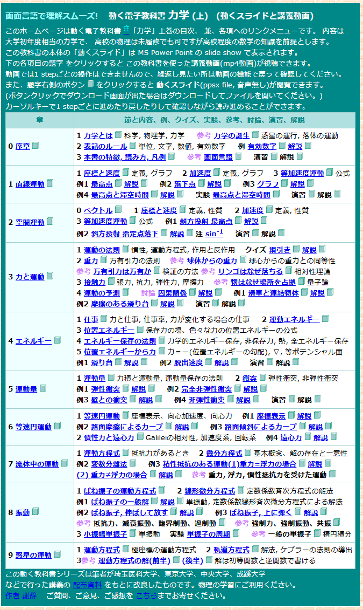
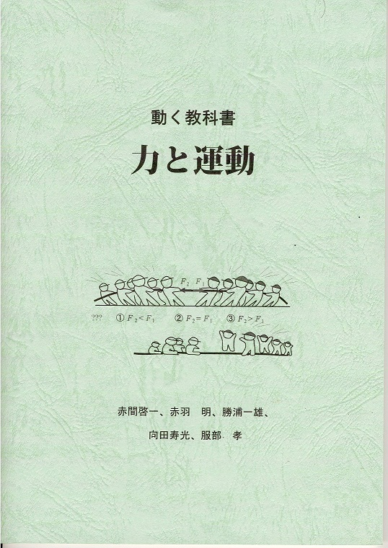
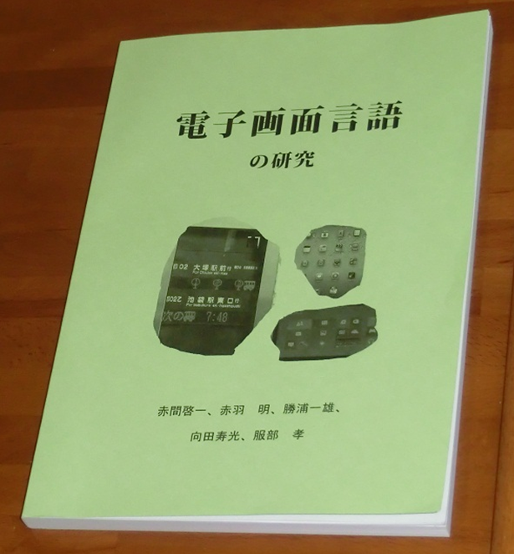
動く電子教科書とその基礎となる「情報」の研究(赤間)
数回にわたり学振科学研究費の補助を受けた研究
埼玉医大、東大、中大、成蹊大等で授業、学会、専門セミナーに使用
報告「力と運動」、「電子画面言語」等を発刊
web cite動く電子教科書「力学」を開設
自然界の情報集積の基礎理論の研究
物理学会発表、「大学の物理教育」等に論文

Slide 6
画面言語：音声、文字と共に、図形、動画、表等の要素の配置、動作、操作等を駆使した人間の情報伝達の様式。

Slide 7
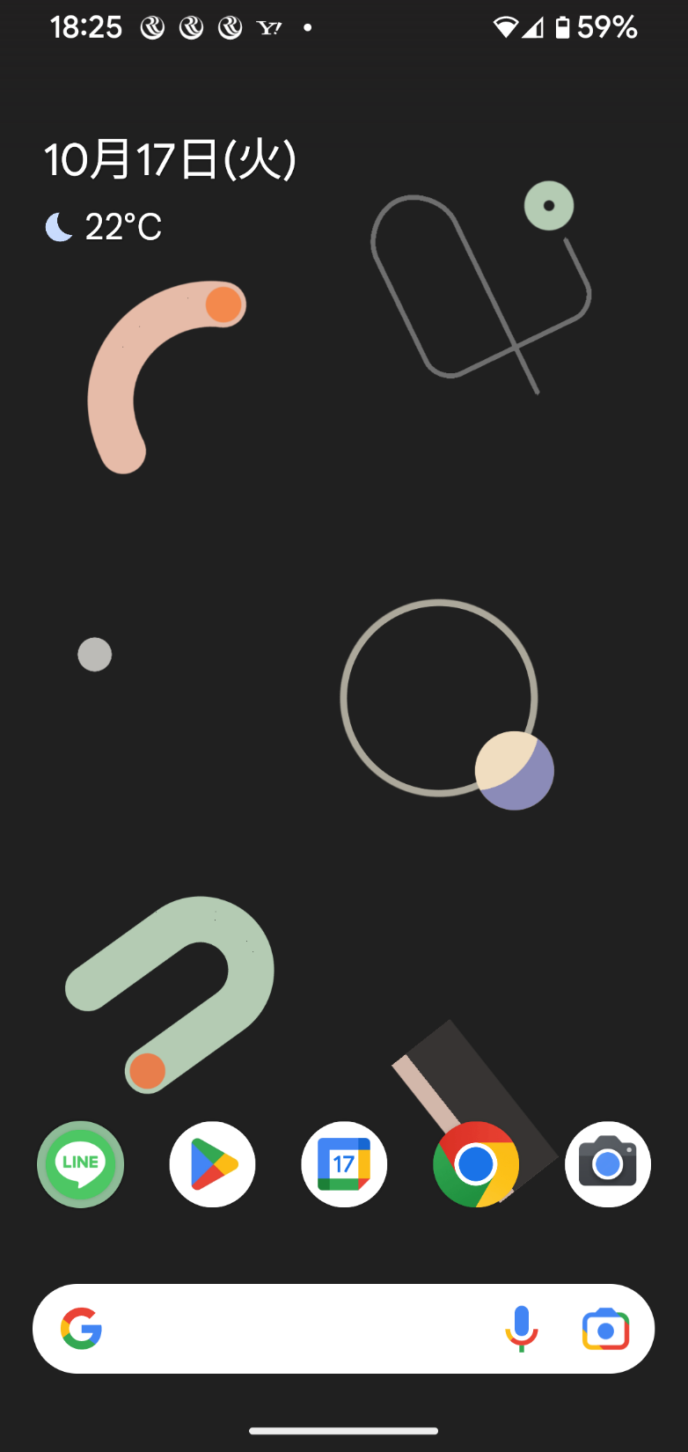
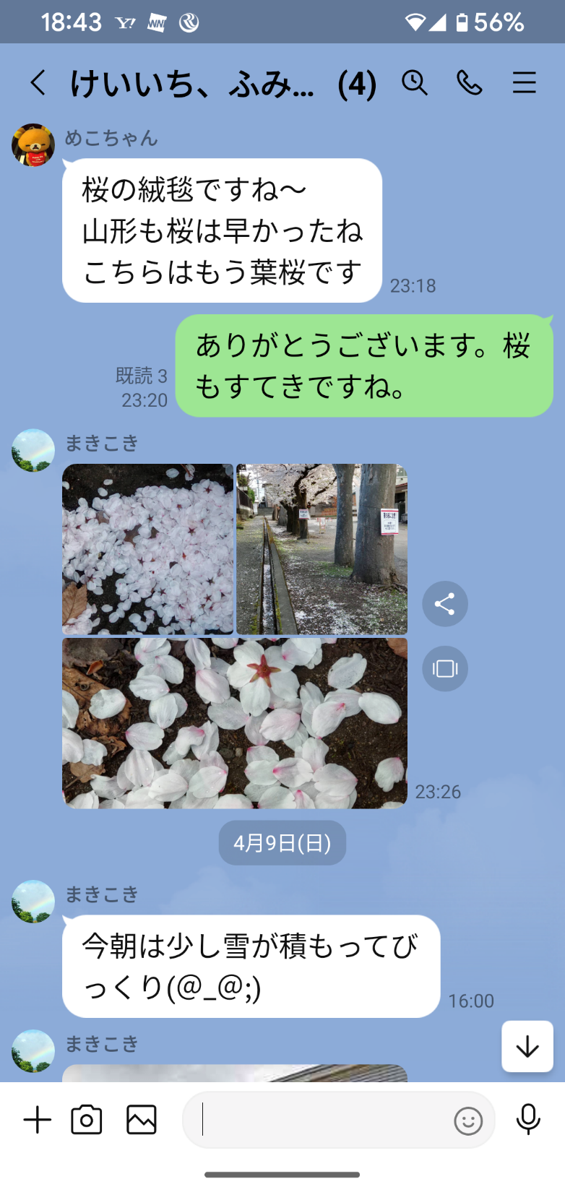
画面言語：音声、文字と共に、図形、動画、表等の要素の配置、動作、操作等を駆使した人間の情報伝達の様式。

Slide 8
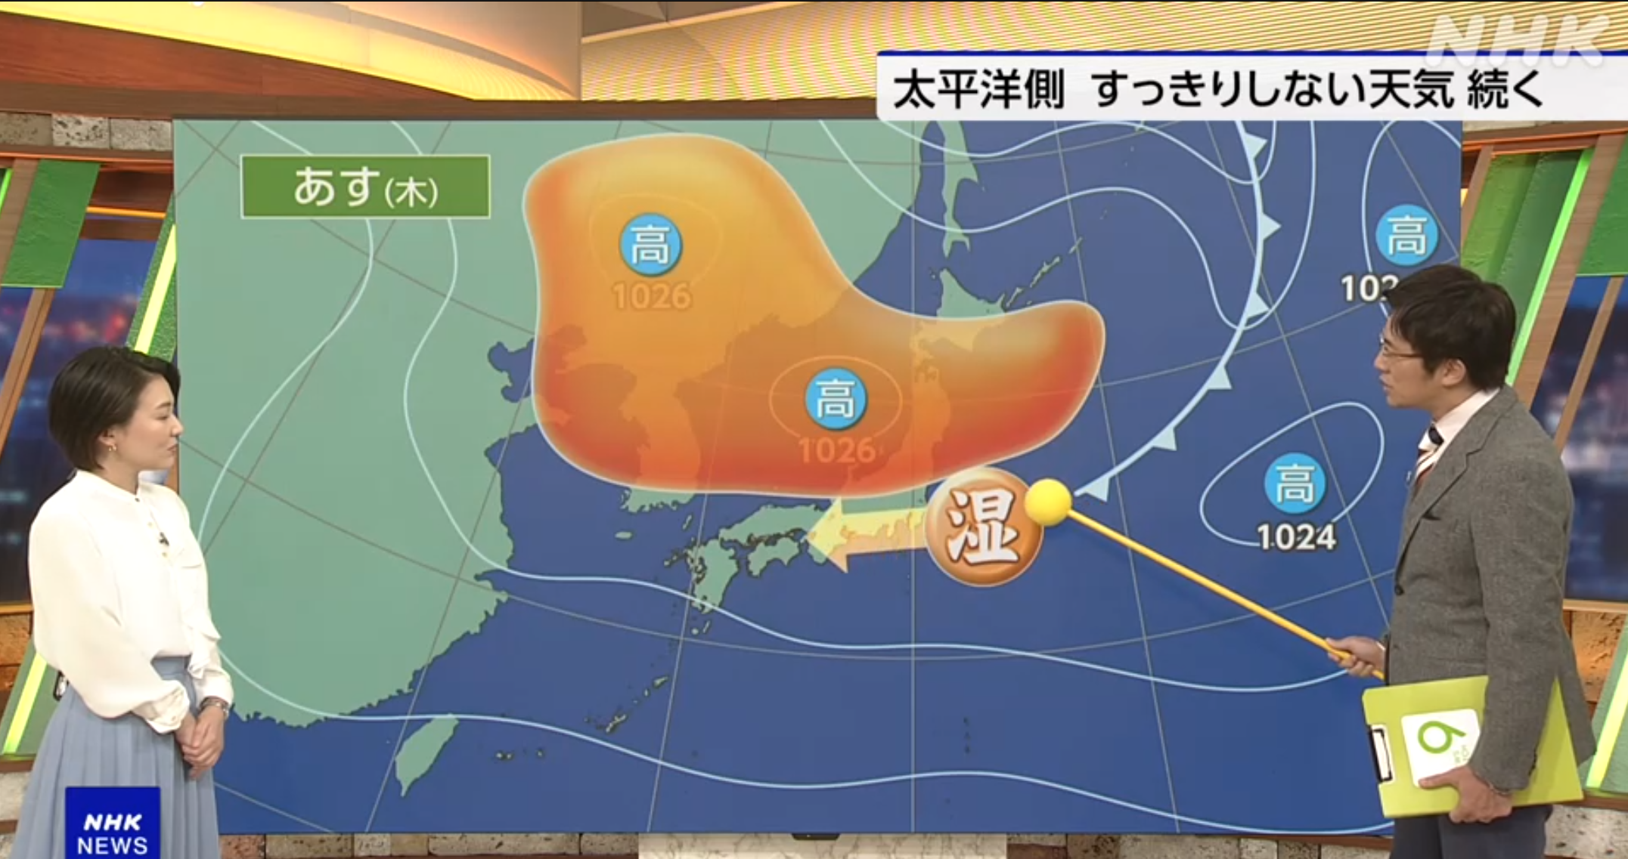
画面言語：音声、文字と共に、図形、動画、表等の要素の配置、動作、操作等を駆使した人間の情報伝達の様式。

Slide 9
情報と教育
教育は人類が育んできた文化の情報を広く子供たちや
人々のものにする大切な活動である。
家族、社会など人々の集団は人が情報で繋がった複合体。
構成員の脳内や外部にある情報によって成立している。
その情報は構成員や外部との情報交換によって形成される。
・・・
・・・
・・・
・・・
・・・
・・・
・・・
・・・
・・・
・・・
・・・
・・・
・・・
・・・

Slide 10
情報と教育
科学、芸術などの文化は集団が歴史の中で情報交換によって育んできた重要な情報で、集団の成立維持に寄与する。
文化は構成員に共有され、脳内や種々の配位に保持される。
文化は特定の個人や天才に保持されるのではない。
この伝達のため教育が重要な役割を果たす。
・・・
・・・
・・・
・・・
・・・
・・・
・・・
・・・
・・・
・・・
・・・
・・・
・・・
・・・

Slide 11
自然界の情報集積の研究
情報
因果関係において、その帰結を
目標として利用するuserがあるとき、
その原因を構成する要素を情報という。
複合体
自然界にある実体は基本粒子か
それらが情報によって結合した複合体である。
原子や分子も情報により結合し、生き残り、情報を集積する。
これは生物や集団が生き残り、情報を集積する仕組みと
基本的に同じである。
私の研究の最近の進展
原子や分子の世界では量子論を使う必要がある。
核子、原子核、原子、分子が自己を維持するための
量子情報の量を計算した。
原子は量子コンピューターを内蔵。

Slide 12
まとめ
情報と教育
ホームページの構成の提案
トップページ、例会のページ、主要研究のページ
1 横井先生の中学教育実践におけるコンピューター利用の研究
2 荒先生が復活しようとしているFCAIのシステムの研究
3 木下先生の「大広間」等を中心とするアプリ開発の研究
4 石出先生のスポーツ教育の電子システム化の研究
5 赤間の動く電子教科書とその基礎となる「情報」の研究
動く電子教科書とその基礎となる「情報」の研究(赤間)
教育は人類が育んできた文化の情報を広く子供たちや
人々のものにする大切な活動である。
自然界の情報集積の研究

